Slide 1
«Дорога в школу»
Урок русского языка в 6 классе
(урок-игра
по правилам дорожного движения)

Slide 2
От глаголов неопределенной формы образуйте глаголы первого лица единственного числа: Переходить - перехожу
Переходить -
Тормозить -
Бежать -
перехожу
торможу
бегу.

Slide 3
От имен существительных ед. числа образуйте имена существительные множественного числа:
Переход –
Вездеход –
Поворот –
Пешеход –
Транспорт-
переходы
вездеходы
повороты
пешеходы
транспорт.

Slide 4
От глаголов ед. Числа прошедшего времени образуйте глаголы первого лица ед. числа настоящего времени:
Обгонял-
Пересекал-
Проезжал-
Регулировал -
обгоняю
пересекаю
проезжаю
регулирую.

Slide 5
От имен существительных ед.числа образуйте имена существительные множественного числа:
Ядро -
Ведро -
Бедро -
Метро -
ядра
ведра
бедра
метро.

Slide 6
Игра «Допиши словечко» перепишите четверостишие, вставьте пропущенные буквы и знаки препинания
Если ты спешиш.. в пути
Через ул..цу пройти,
Там иди, где весь наро..,
Где есть надпись …
Ответ:
Если ты спешишь в пути
Через улицу пройти,
Там иди, где весь народ,
Где есть надпись переход.

Slide 7
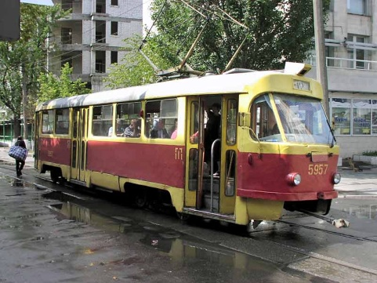
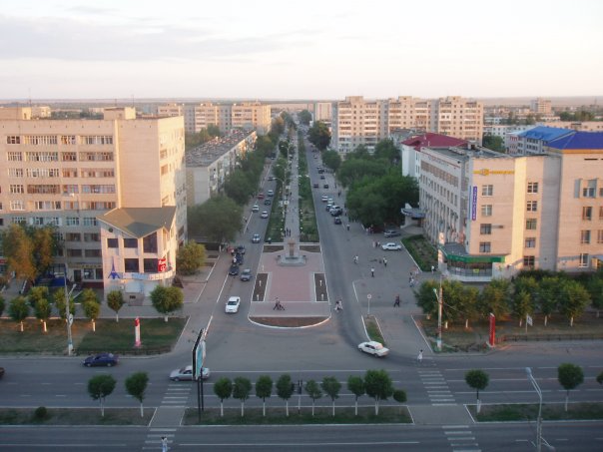
Отгадайте загадки.
Я глазищами моргаю
Неустанно день и ночь
И машинам помогаю,
И тебе хочу помочь.
Красный вагон по рельсам бежит,
Всех, куда надо, он быстро домчит.
Заливистый звон его нравится детям.
Так в чем же мы с вами по городу едем?
Маленькие домики
По улице бегут,
Мальчиков и девочек
Домики везут
В два ряда дома стоят.
Десять, двадцать, сто подряд.
И квадратными глазами
Друг на друга все глядят.
Посмотри, силач какой:
На ходу одной рукой
Останавливать привык
Пятитонный грузовик

Slide 8
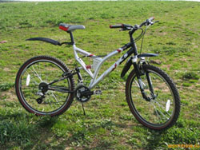
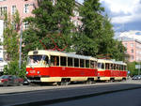
А следующие стихотворения будете заканчивать устно:
Чтоб тебя я повез,
Мне не нужен овес.
Напои меня бензином
На копыту дай резину .
Поднимая всюду пыль,
Побежит….
Кто далеко живет,
Тот пешком не пойдет.
Наш приятель тут как тут.
Всех домчит он в пять минут.
Эй, садись! Не зевай!
Отправляется…
На рояль я не похож,
Но педаль имею тоже.
Кто не трус и не трусиха,
Прокачу того я лихо.
у меня мотора нет.
Я зовусь…..

Slide 9
Выпишите глаголы, определите вид, подберите к ним глаголы другого вида. Выпишите местоимения, определите падеж.
Чтоб тебе помочь Путь пройти опасный, Горим и день, и ночь- Зеленый желтый красный . Наш – домик светофор, Мы три родные брата. Мы светим с давних пор И взрослым и ребятам. Мы ты чудесных цвета, Ты часто видишь нас, Но нашего совета Не слушаешь подчас Самый строгий – красный свет, Если он горит : Стой! Дороги дальше нет.
Путь для всех закрыт. Чтоб спокойно перешел ты, Слушай наш совет: Жди! Увидишь скоро желтый В середине свет. А за ним зеленый свет
Вспыхнет впереди,
Скажет он:
- Препятствий нет,
Смело в путь иди!
Коль выполнишь без спора
Сигналы светофора,
Домой и в школу попадешь,
Конечно, очень скоро!

